Slide 1


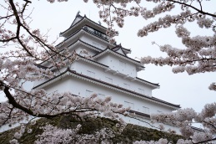
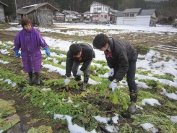
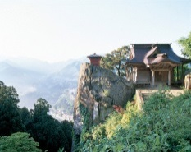
置賜地区農村生活体験【山形県】
出発地：各地
日次 | 行 程 | 宿泊
1 | 各地＝＝（昼食）＝＝会津若松市内自主研修（鶴ヶ城、飯盛山等）＝＝（110分）＝＝赤湯温泉泊 | 山形県 赤湯温泉
2 | 宿泊地＝＝（40分）＝＝入村式・・・置賜地域農作業体験（米沢市・長井市・川西町・高畠町・飯豊町・ 白鷹町）＝＝農家民泊 | 山形県 農家民泊
3 | 宿泊地・・・・・離村式＝＝（90分）＝＝山寺（立石寺）＝＝（昼食）＝＝各地
東北ルートマップ
山寺
赤湯温泉
置賜地域
鶴ヶ城
飯盛山
（凡例） ・・・：徒歩 ■□■□：JR ＝＝＝：バス ～～～：船舶 －－－：航空機
鶴ヶ城
置賜地域農作業体験
山寺（立石寺）
戊辰戦争が歴史の転換点に大きく関わったことを知ることによって、歴史の出来事を体系的にとらえる力や歴史的事件の因果関係を考える力を養います。
季節に合わせた農作業体験を行います。農作業を通して農村や農作物の大切さを学びます。
米沢市・長井市・川西町・高畠町・飯豊町・白鷹町での広域連携受入可。
宝珠山立石寺を中心とする山寺は、松尾芭蕉も訪れて一泊し、『閑さや岩にしみ入る蝉の声』の名句を「おくのほそ道」に残しています。

